Slide 1
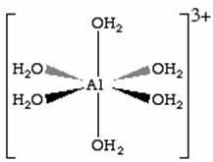
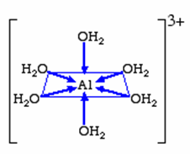
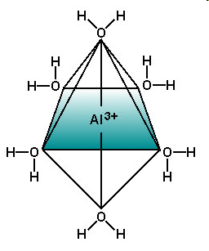
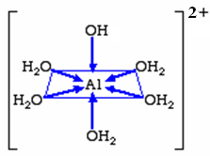
Øvelse 7 - KOMPLEKSER OG KOMPLEKSLIKEVEKTER
potensiometrisk titrering
Noen kationer kan binde til seg andre ioner eller molekyler og danne komplekser/ kompleks ioner. Noen av disse ble nevnt i kjemi og miljølære kap.8.
En kan nevne:
[Al(H₂O)₆]³⁺, [Zn(H₂O)₄]²⁺, [Cu(NH₃)₄]²⁺, [Al(H₂O)₅OH]²⁺ , …….
[Al(H₂O)₆]³⁺
[Al(H₂O)₅OH]²⁺

Slide 2
OPPGAVE 7 - KOMPLEKSER OG KOMPLEKSLIKEVEKTER
Stoffer som Al³⁺, Cu²⁺, Fe³⁺, etc. kalles for Lewis syrer. De kan ta imot elektronpar (de har ledige plasser). I komplekser kalles de sentralatomet.
Stoffer som har elektronpar til overs, kalles for Lewis baser. (de har elektronpar som kan deles med Lewis syrer)). I komplekser kalles de ligander.
Nøytrale ligander (molekyler)
ladde ligander (ioner)
Antall ledige plasser = antall ligander som er koordinert rundt Lewissyre/sentral atomet, kalles for koordinasjonstall.
Tallet er ofte 2, 4, 6. eksempler:
[Al(H₂O)₆]³⁺, [Zn(H₂O)₄]²⁺, [Cu(NH₃)₄]²⁺, [Al(H₂O)₅OH₁]²⁺, [Fe(H₂O)₆]³⁺, [Fe(CN)₆]^{3–}, [Zn(H₂O)₄]²⁺
koordinasjonstall

Slide 3
Øvelse 7 - KOMPLEKSER OG KOMPLEKSLIKEVEKTER
- Kompleksioner består av : kation (metallion/Lewissyre) som kalles for sentralatom og ligander/Lewisbaser som koordineres rundt sentral atomet.
Bindinger mellom sentralatomet og ligander er en kovalent/elektronpar binding.
når vann blir koordinert rundt sentralatomet, sier en at metallionet er hydratisert.
Hydratisering av sentralatomet
Cu²⁺(aq) + 6H₂O ⇄ [Cu(H₂O)₆]²⁺(aq)
Zn²⁺(aq) + 4H₂O ⇄ [Zn(H₂O)₄]²⁺(aq) (I)
Vannet i hydratiserte kompleksioner kan substitueres med andre ligander som danner sterkere komplekser:
[Zn(H₂O)₄]²⁺(aq) + 4NH₃⇄ 4H₂O+ [Zn(NH₃)₄]²⁺(aq) (II)
Ved å addere (I) og (II)
Zn²⁺(aq) + 4NH₃ [Zn(NH₃)₄]²⁺(aq)
_{Kompleks (Kst)} _{formasjon}
Dissosiering (KD)
K_{st}=
K_{st} = stabilitetskonstant
K_{D} = dissosiasjonskonstant
K_{D}= (K_{st})^{–1}
{[Zn(NH₃)₄]²⁺}
[Zn²⁺][NH₃]⁴

Slide 4
Øvelse 7 - KOMPLEKSER OG KOMPLEKSLIKEVEKTER
Komplekser og løselighet
Uløselige ioner/stoffer kan løses opp i vann ved å danne komplekser/ kompleks-ioner:
AgCl er uløselig i vann, men kan løses opp i 0.5M NH₃(aq) (delvis)
AgCl er uløselig i vann, men kan løses opp fullstendig i 6M NH₃(aq) .
Oppløsning oppnås ved dannelsen av kompleks ioner
AgCl(s) Ag⁺(aq) + Cl⁻(aq) (meget små mengder pgs lav Ksp) (I)
Ag⁺(aq) + 2NH₃(aq) [Ag(NH3)₂]⁺ (II) diaminsølvion
Kompleks ion (koordinasjons tall) =2
Dannelsen av kompleksioner krever flere Ag⁺ ioner slik at mer AgCl må spaltes/ioniseres.
Tilsetting av mer NH₃(aq) presser reaksjon (II) mot høyre og dette medfører i sin tur til at reaksjon (I) går mot høyre.

Slide 5
Øvelse 7 - KOMPLEKSER OG KOMPLEKSLIKEVEKTER
Felling av AgCl fra kompleksioner
Tilsetting av KI(aq) til [Ag(NH₃)₂]⁺ feller Ag⁺ i form av AgI(s).
AgI kan ikke løses i NH₃(aq).
[Ag(NH₃)₂]⁺(aq) Ag⁺(aq) + 2 NH₃ (aq)
KI → K⁺(aq)+ I⁻(aq)
Ag⁺(aq) + I⁻(aq) → AgI(s)↓ (felles/ ikke løselig)
Dette er fordi Ksp for sølvjodid er mye lavere enn dissosiasjonskonstanten for diaminsølv
KD (dissosiasjons konstanten)
til sølv- diamin komplekset [Ag(NH₃)₂]⁺ Skal bestemmes.
Hovedmålet med denne øvelsen er å bestemme K_{D} (dissosiasjonskonstanten) til sølv- diamin komplekset [Ag(NH₃)₂]⁺ ved bruk av potensiometrisk titrering.

Slide 6
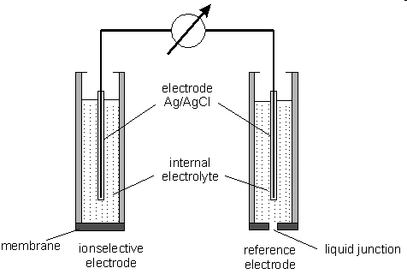
Øvelse 7 - KOMPLEKSER OG KOMPLEKSLIKEVEKTER
Prinsipp for potensiometrisk titrering
Ved å plassere Ag elektroden i en Ag⁺ løsning oppstår det elektrisk potensial E.
E er knyttet til Ag⁺(aq) + e⁻ ⇄ Ag(s)
E kan beregnes fra Nernst ligning
Generelt
aA + bB +………… → cC +dD+ ………….
Q=
Når : aA(s) + bB(aq) → cC(aq) +dD_{(aq)}
Q= A(s) inngår ikke i formelen.
[C]^{c}[D]^{d}……
[A]ª[B]^{b}……
[C]^{c}[D]^{d}
[B]^{b}

Slide 7
Øvelse 7 - KOMPLEKSER OG KOMPLEKSLIKEVEKTER
For reaksjonen:
Ag⁺(aq) + e⁻ ⇌ Ag(s)
Q_{red}= og da
$E_{red,{Ag}^{+}}=E_{red,{Ag}^{+}}^{0}−\frac{RT}{nF} ln\frac{1}{[{Ag}^{+}]}$lnx= 2.303log₁₀x
$E_{red,{Ag}^{+}}=E_{red,{Ag}^{+}}^{0}−\frac{RT}{nF} ln\frac{1}{[{Ag}^{+}]}$Tabellverdi for $E_{red,{Ag}^{+}}^{0}$er 0,799V Ved 25º C
$$E_{red}=0,799V−\frac{8,314\frac{J}{K∗mol}∗298,15 K}{1∗964854 C/mol} log\frac{1}{[{Ag}^{+}]}$$
$$E_{red}=0,799V−0,0591∗log\frac{1}{\left[{Ag}^{+}\right]}$$
$$E_{red}=0,799V+0,0591∗log[{Ag}^{+}]$$
Vi får en enkel sammenheng mellom reduksjonspotensial og konsentrasjon
1
[Ag⁺]
R gass konstanten
F Faraday’s konstant
T temperatur i Kelvin
n antall mol elektroner, her n=1
Eº Standard reaksjons potensiale

Slide 8
Øvelse 7 - KOMPLEKSER OG KOMPLEKSLIKEVEKTER
Referanserelektroden/kalomelelektronden Potensialet er E_{ref}. E_{ref} er knyttet til reaksjonen
½ Hg₂Cl₂(s) + e⁻ ⇄ Hg(I) + Cl⁻
Det er [Cl⁻] ioner som avgjør E verdien
E=Eº-0.0591log[Cl⁻] Verdien av CL⁻ = 1 i elektroden log 1= 0
Men siden vi bruker en mettet løsingn av KCl som ikke endrer konsentrasjon vil
E_{red,kalomel}= E_{red}º = 0.244 V
Cellepotensial E_{celle} = ΔE (ΔE er forskjellen i potensiale mellom de 2 elektrodene)
ΔE= E_{red} + E_{oks}
For at potensialet skal bli positivt må referanseelektroden være oksidasjonen
E_{red} = E_{red,Ag+} , E_{oks}= - E_{red,kalomel}
ΔE= E_{red,Ag+} – E_{red,kalomel}
ΔE= 0.555 + 0.0591logAg⁺
Potensial forskjellen mellom sølv og kalomelelektroden
0.799 – 0.244= 0.555 v
ΔE leses direkte på potensiometeret. Ved 25ºC er denne verdien bare avhengig av Ag⁺ konsentrasjonen

Slide 9
Øvelse 7 - KOMPLEKSER OG KOMPLEKSLIKEVEKTER
Bestemmelsen av K_{D}
[Ag(NH₃)₂]⁺ $⇌$ Ag⁺ + 2NH₃
K_{D} = $\frac{\left[\text{Ag}\text{+}\right]{∗[\text{NH}\text{3 }]}^{2}}{\text{[}\text{Ag}\text{(}\text{NH}\text{3}\text{)}\text{2}\text{]}\text{+}}$

Slide 10
Øvelse 7 - KOMPLEKSER OG KOMPLEKSLIKEVEKTER
Utføring av øvelsen
Overskudd av AgCl(s) blandes med NH₃(aq) løsning der NH₃ konsentrasjonen er kjent. d.v.s. NH₃ løsningen mettes med AgCl(s)
25ml prøver av den mettede AgCl(s)/NH₃ løsningen titreres potensiometrisk med 0,1 M KI løsning (kjent konsentrasjon).
KI tilsettes dråpevis. Volum og ΔE leses for hver tilsetting av KI
Ag⁺(aq) + I⁻(aq) → AgI(s)↧
Denne reaksjonen krever spalting av [Ag(NH₃)₂]⁺ slik at det er nok Ag⁺ til å reagere.
[Ag⁺] er nær konstant så lenge det er [Ag(NH₃)₂]⁺ og medfører ~ingen endring i ΔE
- Når [Ag(NH₃)₂]⁺ er ferdig spaltet (ikke mer Ag⁺ i løsningen ) vil ΔE endre seg mye
- På basis av ΔE en kan bestemme mengden av Ag⁺ i løsningen.
Total antall mol Ag⁺ = antall mol I⁻ (tilsatt)
KI(aq)→K⁺(aq) + I⁻(aq)

Slide 11
Øvelse 7 - KOMPLEKSER OG KOMPLEKSLIKEVEKTER
Utføring av øvelsen
På basis av ΔE en kan bestemme mengden av Ag⁺ i løsningen.
Total antall mol Ag⁺ = antall mol I⁻ (tilsatt)
KI(aq)→K⁺(aq) + I⁻(aq)
[Ag(NH₃)₂]⁺(aq) + I⁻(aq)→ AgI(s) + 2NH₃(aq)
[Ag⁺] i løsning er ubetydelig, nær alt Ag⁺ er i kompleks form.
[Ag(NH₃)₂]⁺(aq) + KI(aq)→ K⁺ + AgI(s) + 2NH₃(aq)
Ag⁺(aq) = [Ag(NH₃)₂]⁺(aq) = I⁻ (aq) = KI(aq)
[KI] x V_{KI} = n_{KI} , altså antall mol KI
[Ag(NH₃)₂]⁺(aq) molaritet x prøvevolum= antall mol [Ag(NH₃)₂]⁺
Antall mol oppbrukt KI = [Ag(NH₃)₂]⁺(aq) molaritet x prøvevolum
Reagert i
felling
brukt
brukt
totalt
[Ag(NH₃)₂]⁺=
KI (molaritet) x V(KI)
K_{D}=
[Ag⁺][NH₃]²
V (prøve)
og
[Ag(NH₃)₂]⁺

Slide 12
Øvelse 7 - KOMPLEKSER OG KOMPLEKSLIKEVEKTER
NÅ må en vite mer om Ag⁺ og NH₃
NH₃ i løsningen = (NH₃)₀- 2(NH₃) i komplekset
= (NH₃)₀ – 2 [Ag(NH₃)₂]⁺
Ag⁺ + 2NH₃ → [Ag(NH₃)₂]⁺
Ag⁺ kan beregnes fra K_{sp}
AgCl(s) ⇄ Ag⁺(aq) + Cl⁻
K_{sp}=[Ag⁺]x[Cl⁻]=1.2 x 10⁻¹⁰ og da
AgCl(s) + 2NH₃(aq)→ [Ag(NH₃)₂]⁺(aq) + Cl⁻(aq)
Konsentrasjonen av Cl⁻ i løsningen tilsvarer [Ag(NH₃)₂]⁺ og da
Cl⁻= [Ag(NH₃)₂]⁺ =
Ag⁺=
[Ag(NH₃)₂]+=
K_{D}=
KI (molaritet) x V(KI)
V (prøve)
og
[Ag⁺][NH₃]²
Ag⁺= =
[Ag(NH₃)₂]⁺
K_{sp}
1.2 x 10⁻¹⁰
Cl⁻
Cl⁻
[KI] x V_{KI}
V_{prøve}
1.2 x 10⁻¹⁰
x V_{prøve}
K_{D}=
[KI] x V_{KI}
[Ag⁺][NH₃]²
Nå vi erstatte verdien til [Ag⁺] og NH₃ i uttrykket for K_{D}
[Ag(NH₃)₂]⁺

Slide 13
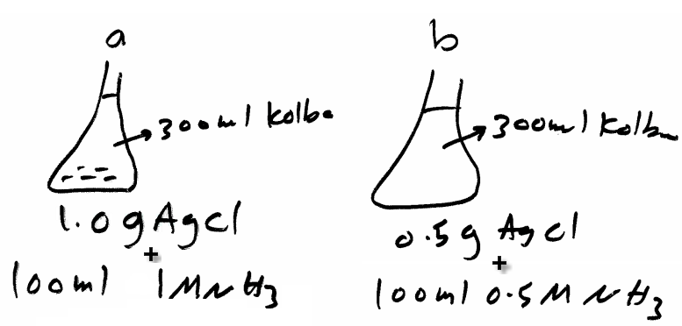
Øvelse 7 - KOMPLEKSER OG KOMPLEKSLIKEVEKTER
Det skal lages 2 løsninger av AgCl i NH₃ som følgende:
Stoffene blandes godt og må deretter hvile i 24 timer
løsningene filtreres
Prøver på 25ml tas til potensiometrisk titrering
til titrering skal det brukes 0,1 molar KI-løsning
ΔE registreres som funksjon av volum tilsatt KI-løsning.
Beregninger og rapport

